Slide 2
Учебный день в библиотеке – программа для генерации идей и реализации задумок
Информационно-библиотечный центр МБОУ СОШ №2
п. Раздольное НМР

Slide 3
Цель проекта:
Обучение учащихся на практике использовать универсальные учебные действия и умениями овладевать ими:
-познавательные;
-коммуникативные;
-регулятивные.

Slide 4
Задачи проекта:
Реализация учреждениями культуры(библиотеками) программ и отдельных мероприятий, интегрированных в образовательное пространство МБОУ СОШ №2 НМР.
Формирование устойчивых связей между муниципальными библиотеками и школой.
Повышение интенсивности использования фондов государственных муниципальных библиотек при реализации учебных и воспитательных программ со школой.

Slide 5
Площадки реализации проекта:
«Учебный день в библиотеке» реализуется в
Школьном информационно-библиотечном центре,
Школьном музее Боевой и трудовой славы,
муниципальном казенном учреждении
«Централизованная библиотечная система
Надеждинского муниципального района», именуемое в дальнейшем МКУ «ЦБС НМР».
.

Slide 6
ДОГОВОР о творческом сотрудничестве и совместной деятельности с МКУ «ЦБС НМР»
Предметом совместной деятельности библиотек по договору является профессиональное взаимодействие в сфере организации и развития библиотечного обслуживания детей и подростков.
Принципом сотрудничества библиотек-участниц признаётся согласованность действий и равноправное партнёрство.
Цели:
• рациональное использование профессионального, интеллектуального и творческого потенциала «Школьной библиотеки» и МКУ «ЦБС НМР»
• для развития библиотечного обслуживания детей, подростков и руководителей детского чтения;
• разработка, апробирование и внедрение современных форм и методик в работе с детьми и подростками;

Slide 7
РАБОЧАЯ ПРОГРАММА по элективному курсу для обучающихся 10 класса «Учебный день в библиотеке»
Цель: формирование и развитие компетентности обучающихся в области проектной деятельности с использованием инфраструктуры библиотек НМР.

Slide 8
Задачи программы:
знакомство с проектными технологиями и изучение их методологических основ;
приобретение специальных знаний, необходимых для генерации проектных идей, реализации, презентации и продвижения проектов;
освоение навыков/компетенций будущего: развитие проектного мышления, потребности познавать, креативности; повышение мотивации к творчеству и проектному сотрудничеству;
формирование у ребят образа будущего, развитие у них умения прогнозировать свое личное и профессиональное развитие с учетом изменения рынка труда,
создание индивидуальной образовательной и профессиональной траектории;
сопровождение проектной работы с использованием цифровых инструментов;
помощь в разработке индивидуальных и командных проектов, представлении их на конкурсах и соревнованиях (проектных хакатонах), выставках и иных публичных
мероприятиях.

Slide 9
Учебный день №2 «Стань первопроходцем VUCA-мира»

Slide 13
Учебный день №3 Стань мастером управления временем
Хронофаги — пожиратели времени. Они могут быть как людьми, так предметами.

Slide 14
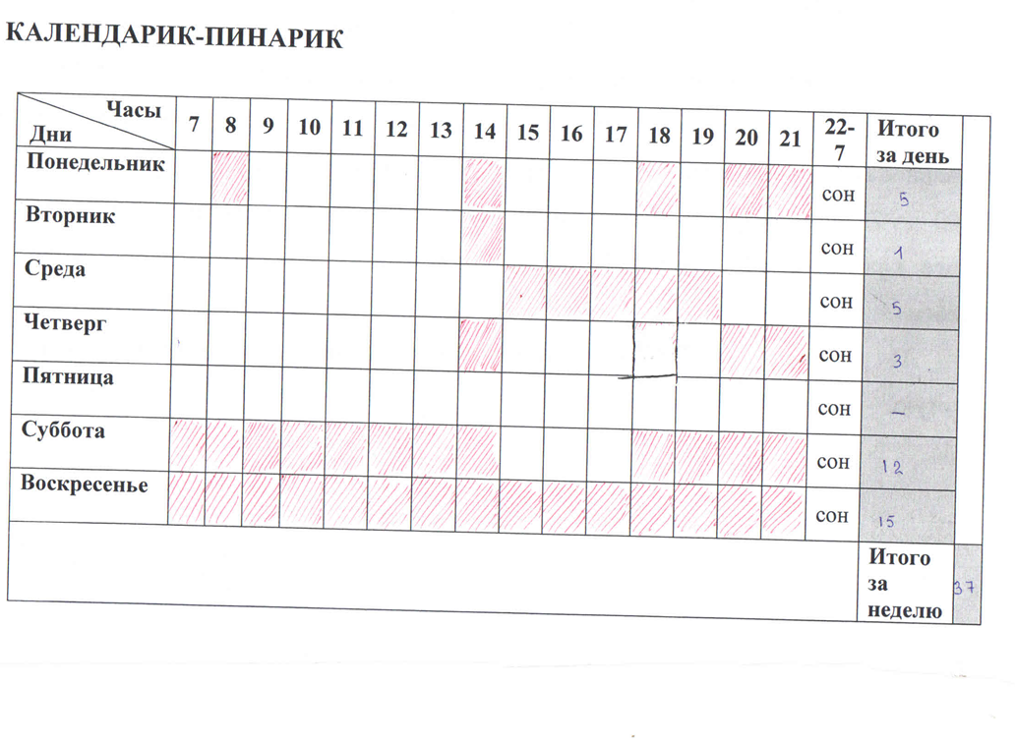
Учебный день №3 Стань мастером управления временем

Slide 15
Учебный день №3 Стань мастером управления временем

Slide 16
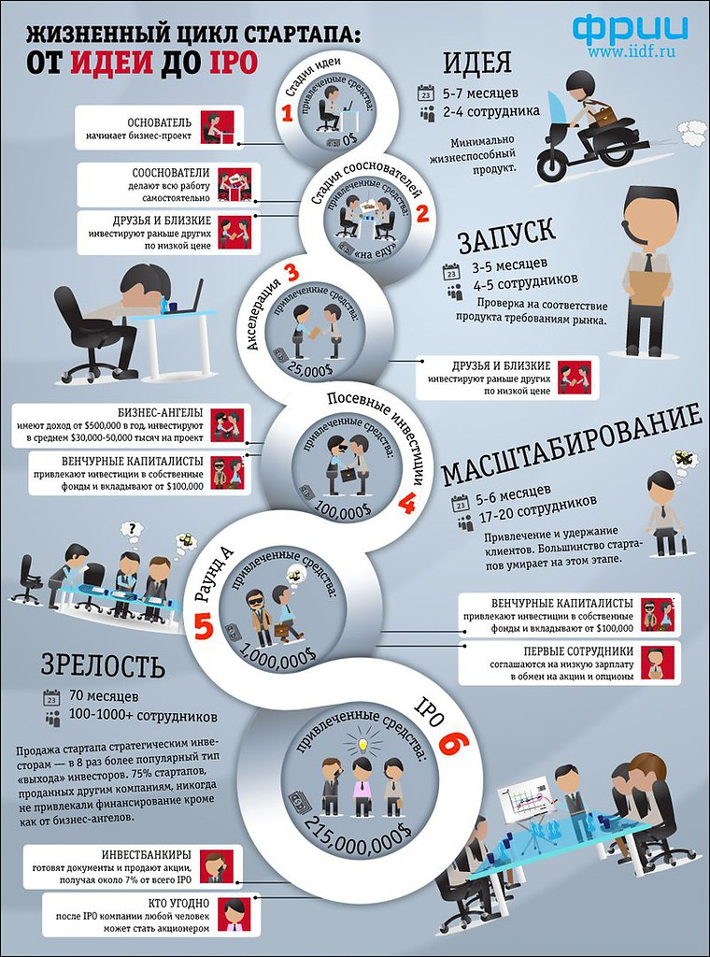
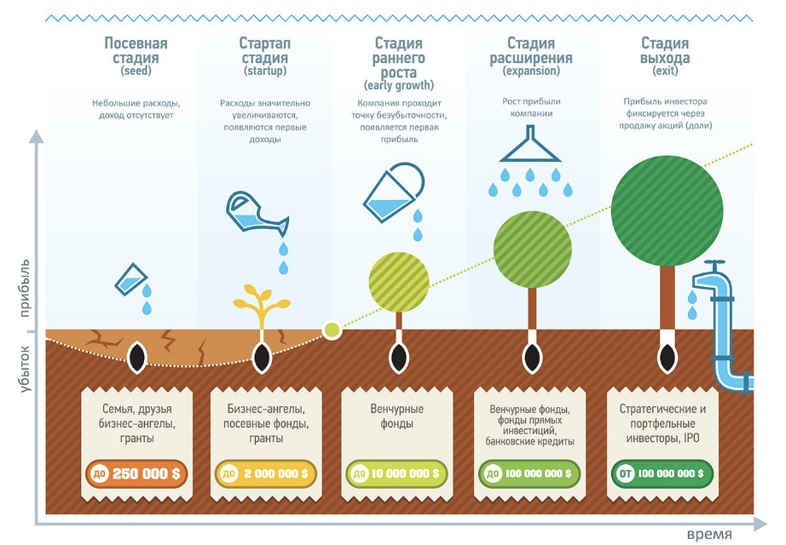
Учебный день №4 Стань руководителем своего стартапа

Slide 17
Учебный день №3 Стань руководителем своего стартапа

Slide 18
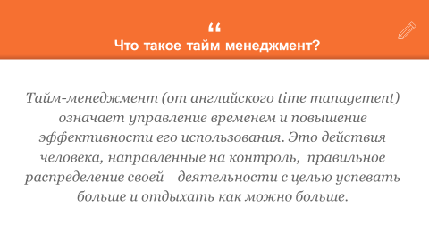
Ярмарка проектов

Slide 19
Спасибо за внимание!

